Slide 1
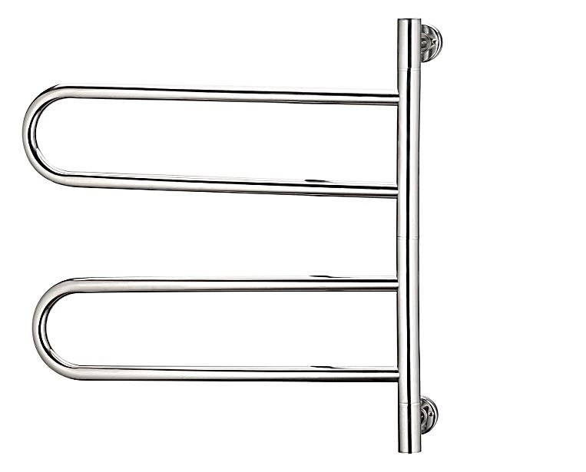
PRODUKTDATENBLATT
Bezeichnung | Elektrischer Handtuchwärmer silber
Art.Nr. | B260
EAN | 9002827034115
Abmessungen | 65x60x10,5cm
Größe: 65x60cm
Leistung: 70 Watt
Guter Entfeuchtungseffekt
Wenig Energieverbrauch
Wandmontage (Befestigung inkl.)
Metallhalterung
Komplett mit 1,2m Kabel
IP Rating IP21
Portabel
Zum Trocknen von Handtüchern, Bademäntel, Jacken, etc.
Stand: Juni 2023

